Slide 1
Литовский опыт возможностей эффективного управления пандемией COVID-19, планирование и прогнозирование на основе доказательной медицины.
Проф. Рамуне Каледиене, проф. Миндаугас Станкунас
Литовский Университет Наук Здоровья
Альгис Дзиугис, Мартинас Биелиунас
Литовский Институт Энергетики
United4Health
Добровольческая рабочая группа по борьбе с пандемией Сovid-19 в Литве

Slide 2
Развитие COVID-19 в Литве

Slide 3
Политические решения
Профилактика заражения
Коммуникация
Физическое дистанцирование
Изоляция и карантин
Мониторинг
Тестирование
Обеспечение достаточной физической инфраструктуры и рабочей силы
Эффективное оказание услуг здравоохранения
Планирование услуг
Лечение заболевших
Обеспечение основных услуг
Оплата услуг
Межсекторальное руководство

Slide 4
Потенциал здравоохранения в период пандемии
В Литве число госпитализированных ежедневно варьировалось, в среднем 132.8/день (99-148);
Подача кислорода(с масками) применялась в 24.5% у госпитализированных больных;
10.5% больных госпитализированы в отделения интенсивной терапии;
6.1% больных нуждались в искусственной вентиляции легких;
46 больных скончались от COVID-19;
Число инфицированных медработников:
8 врачей (4 мая ) – в среднем 41;
45 медсестер (4 мая) – в среднем 62.

Slide 5
Прогнозирование тенденций эпидемии с различными сценариями ограничительных мер в Литве

Slide 6
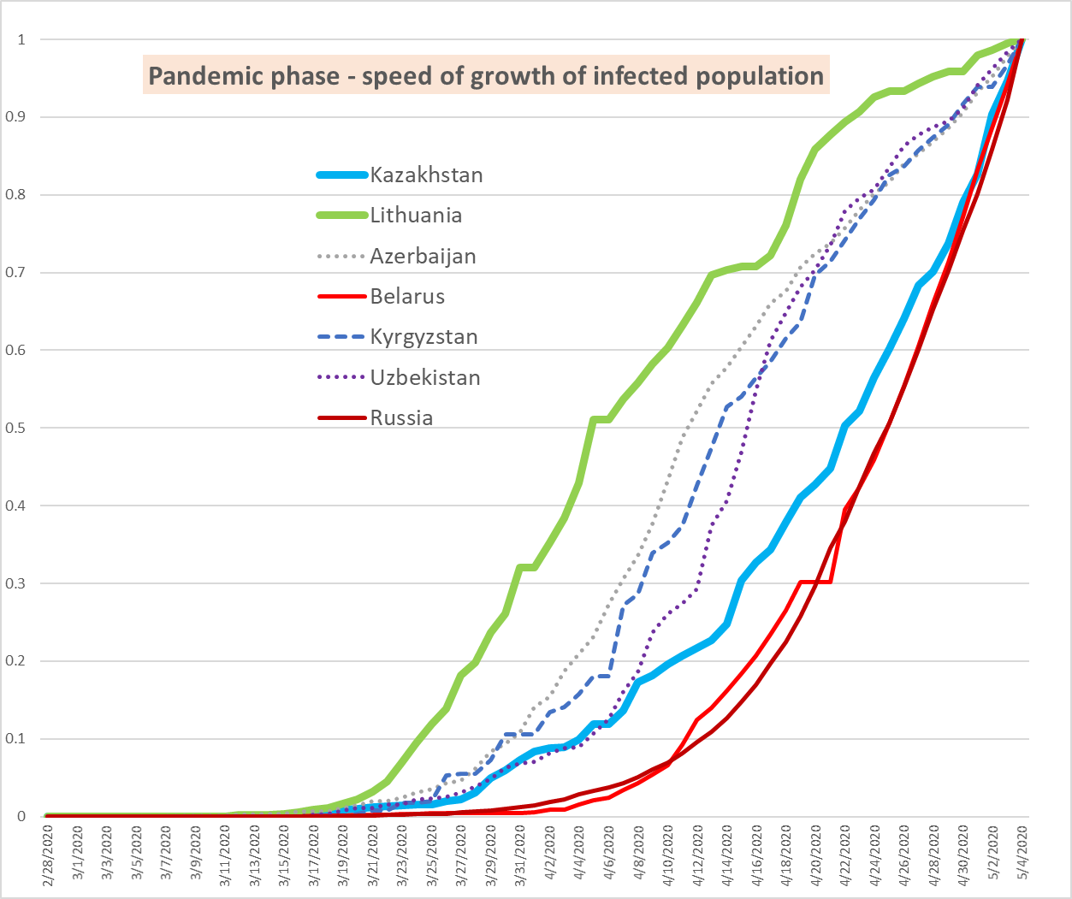
Один из путей оценки ситуации в стране – сравнить точку развития пандемии на данный период
Возможна зависимость от временных рамок (количество дней от начала пандемии), а также от эпидемиологических стратегий.
Пока что Россия и Беларусь находятся в стадии стремительного показательного роста .
Situation improves, epidemic slows down (decline in infections)
Epidemic exponential growth, epidemic accelerates (exponential growth)

Slide 7
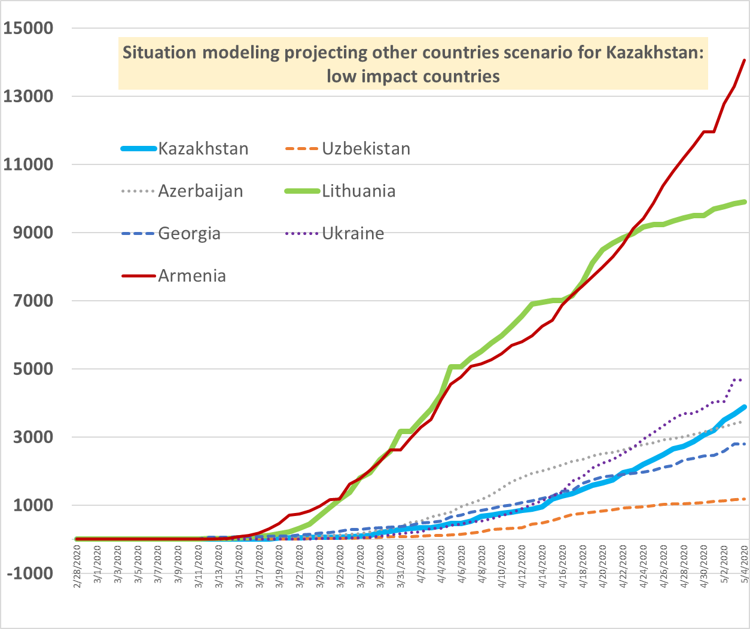
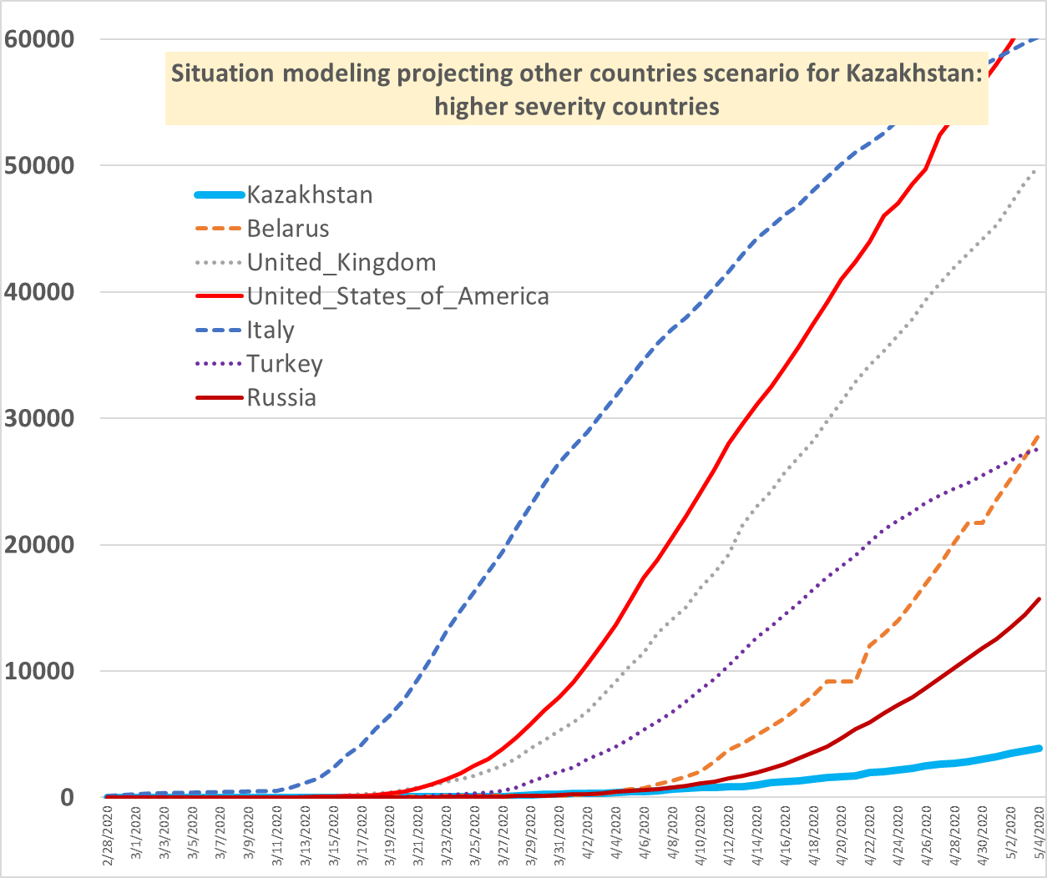
Ход пандемии значительно различается в разных странах. Один из возможных шагов – моделирование сценариев - «лучший случай» и «худший случай» с использованием реальных данных других стран и проецирование этих данных на население конкретной страны. Представлены два набора данных: соседние страны и сценарий «худшего случая» (обратите внимание на различия в масштабе - в Казахстане по шведскому сценарию число зараженных будет 30 000), а по Белорусскому сценарию будет сильная перегрузка медицинских учреждений страны.
Пока ситуация в Казахстане действительно хорошая, по сравнению с «худшим сценарием» (Беларусь, Италия, США). Тем не менее, динамика в Казахстане все еще показывает тенденцию роста.
.

Slide 8
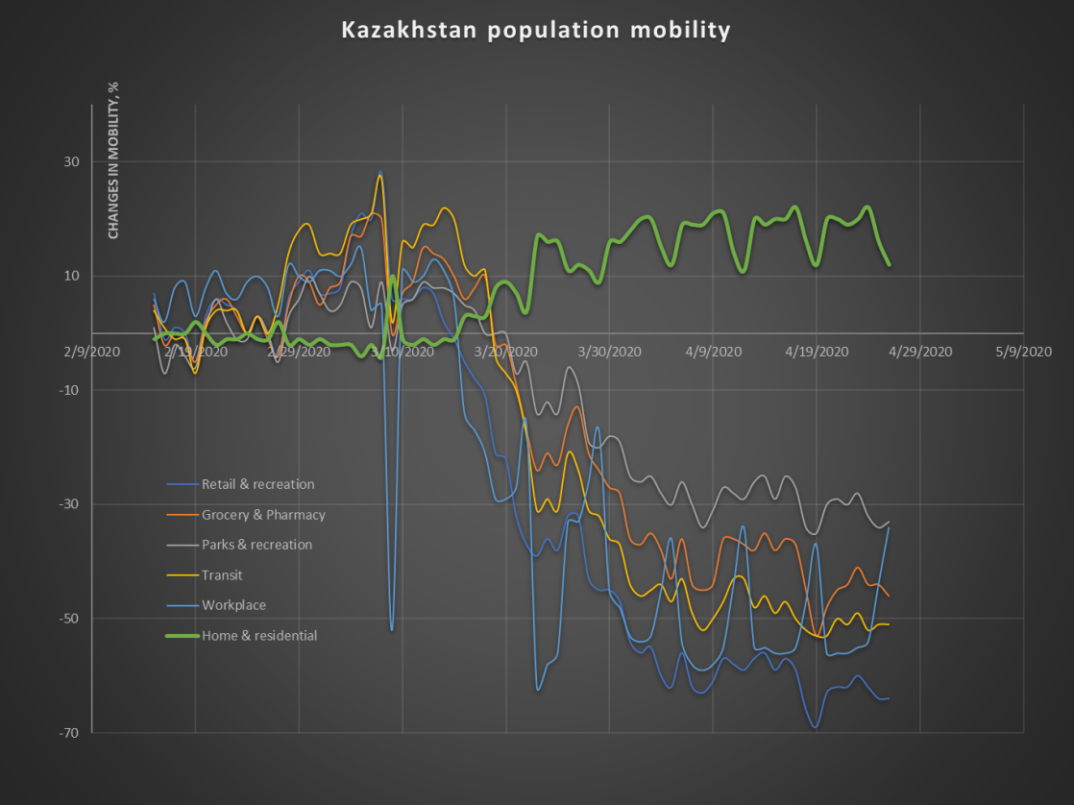
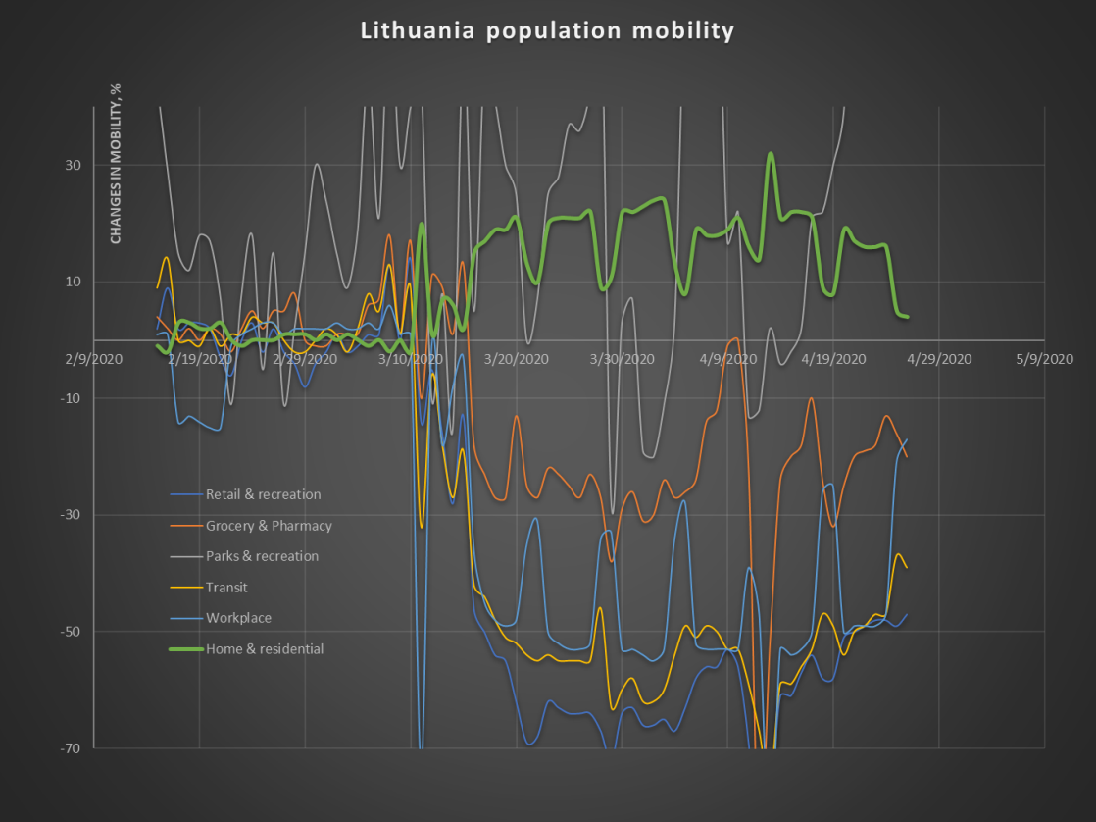
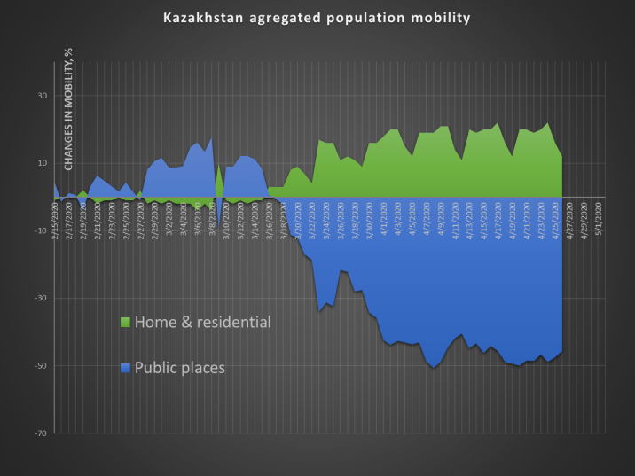
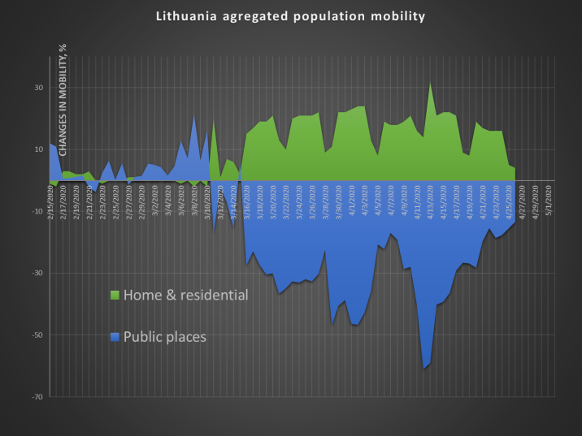
Эффективность карантина. В Казахстане карантин был введен успешно - очевиден высокий уровень времени пребывания дома и резкое сокращение времени на работе или в общественных местах. Одно ключевое отличие - литовцы, как и многие скандинавские страны, проводили гораздо больше времени в парках и на природе.
Source: Google COVID-19 Community mobility reports, https://www.google.com/covid19/mobility/

Slide 9
Мониторинг эпидемиологической ситуации и ограничительных мер
В глобальном контексте эффективность ограничительных мер как в Литве, так и в Казахстане можно оценить как умеренную.
Данные по мобильности населения тесно связаны с заболеваемостью COVID-19 (пример Беларуси).
Задержка в осуществлении ограничительных мер может привести к необходимости более длительного карантина и связанных с этим экономических проблем (пример Италии).
Выборочный карантин должен рассматриваться как важная мера при более долгой длительности эпидемий.

Slide 10
Выводы
Пандемия COVID-19 в Литве была относительно успешно преодолена.
Система здравоохранения не была перегружена.
Небольшое количество новых случаев дает нам уверенность в том, что мы достигли наших основных целей в Литве.
Мы считаем, что новые случаи можно контролировать методом отслеживания контактов и других строгих профилактических мер.
Правильный баланс между эпидемиологическим и экономическим подходом остается сложной задачей.
Сравнение ситуации в разных странах и обмен опытом имеет большое значение как для науки, так и для врачей.

